Slide 1
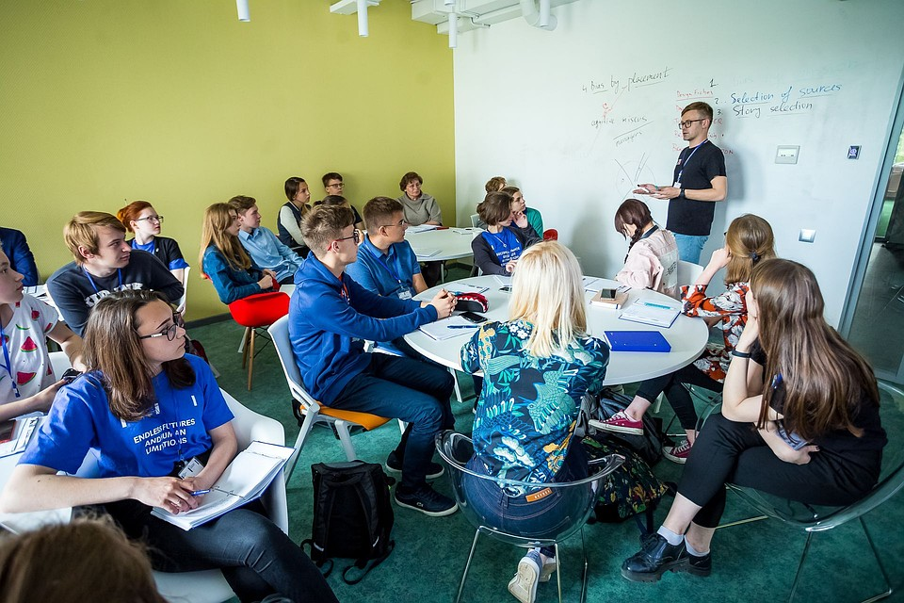
ИНФОРМАЦИОННЫЕ ТЕХНОЛОГИИ В ПРОФЕССИОНАЛЬНОЙ ДЕЯТЕЛЬНОСТИ
© Доцент кафедры информатизации МГПУ А.И. Азевич

Slide 2
ИНФОРМАЦИОННЫЕ ТЕХНОЛОГИИ В ПРОФЕССИОНАЛЬНОЙ ДЕЯТЕЛЬНОСТИ
ЛЕКЦИЯ 2
ПРОФЕССИОНАЛЬНЫЙ ПОРТРЕТ УЧИТЕЛЯ МБ
Содержание компетенций учителя МБ
Педагогическая концепция учителя МБ
Компентностная модель учителя МБ
Технологии формирования компетенцией учителя МБ
Информационные технологии в деятельности учителя МБ

Slide 3
СОДЕРЖАНИЕ КОМПЕТЕНЦИЙ УЧИТЕЛЯ МБ
Учитель МБ должен
знать:
1. современные тенденции развития международного образования;
2. нормативные основы функционирования образовательной системы МБ;
3. методические основы образовательных систем МБ;
4. требования к профессиональной подготовке учителя МБ;
5. терминологические соответствия в сфере международного образования на родном и иностранном языках.
уметь:
анализировать нормативные правовые и методические документы МБ;
разрабатывать нормативно-методические документы МБ на родном и иностранном языке;
соотносить значимые характеристики, генетические предпосылки становления национальной образовательной системы и системы Международного бакалавриата, выявляя и устанавливая причинно-следственные связи сходств и различий на родном и иностранном языках.

Slide 4
СОДЕРЖАНИЕ ПОДГОТОВКИ УЧИТЕЛЯ МБ
владеть:
инструментарием для описания, обсуждения и планирования собственного развития в контексте образовательной системы Международного бакалавриата на родном и иностранном языках.
методикой планирования образовательного процесса в рамках образовательной системы Международного бакалавриата на родном и иностранном языках.
Философия Международного бакалавриата: " Максимально развивать внутренние резервы каждого индивидуума с тем, чтобы понимать и изменять его внутреннее и внешнее состояние в физическом, социальном, этическом, эстетическом и духовном аспектах". Алек Петерсон "Школы без границ"

Slide 5
СОДЕРЖАНИЕ ПОДГОТОВКИ УЧИТЕЛЯ МБ
Содержание обучения включает:
1. знания о системе Международного бакалавриата;
2. компетенции, связанные с созданием форумов, сообщений; коммуникативные компетенции (обсуждения проблем, сетевой этикет, стилистика интерактивного текста);
3. знания о методологической характеристике Международного бакалавриата как педагогической системе;
4. компетенции командно-ролевой (индивидуальной) работы по сбору необходимой информации в лингвомультимедийной среде.

Slide 6
ПЕДАГОГИЧЕСКАЯ КОНЦЕПЦИЯ УЧИТЕЛЯ МБ
Ученик
Международная перспектива
Учитель МБ
Социальная ответственность
Целостное образование

Slide 7
ПЕДАГОГИЧЕСКИЕ ЗАДАЧИ В IB ОБРАЗОВАНИИ
В обучении:
научить не просто наблюдать, а участвовать;
научить не просто принимать образ мышления, но и понимать его внутренние закономерности;
научить использовать полученные знания как основание для последующего творческого процесса;
научить критическому отношению к основам знаний и опыта;
выстроить образовательную траекторию: «повседневное знание» -«фундаментальная наука» - «фундаментальное знание»;
научить командной работе, эффективному групповому взаимодействию; научить владению иностранными языками и многообразными средствами и режимами коммуникации;
обучить обучению.

Slide 8
ПЕДАГОГИЧЕСКИЕ ЗАДАЧИ В IB ОБРАЗОВАНИИ
в оценивании и аттестации:
использовать приемы рефлексивной практики как средство анализа динамики развития учащихся и их самосознания;
использовать инструмент оценки как «обратную связь»;
использовать принцип формирующей оценки ученика для поощрения интеллектуального риска;
использовать принцип соответствия оценки удовлетворению уникальных потребностей учащихся, их стремлению к творческому и критическому мышлению;
использовать принцип самооценки и его преимущества.

Slide 9
ПЕДАГОГИЧЕСКИЕ ЗАДАЧИ В IB ОБРАЗОВАНИИ
в воспитании:
сформировать чувство ответственности за обучение;
установка на эмпатийный способ взаимодействия;
делать упор на нравственное (этическое) развитие обучающегося;
установка на воспитание сочувствия, сострадания, сопереживания, уважения к другим людям.

Slide 10
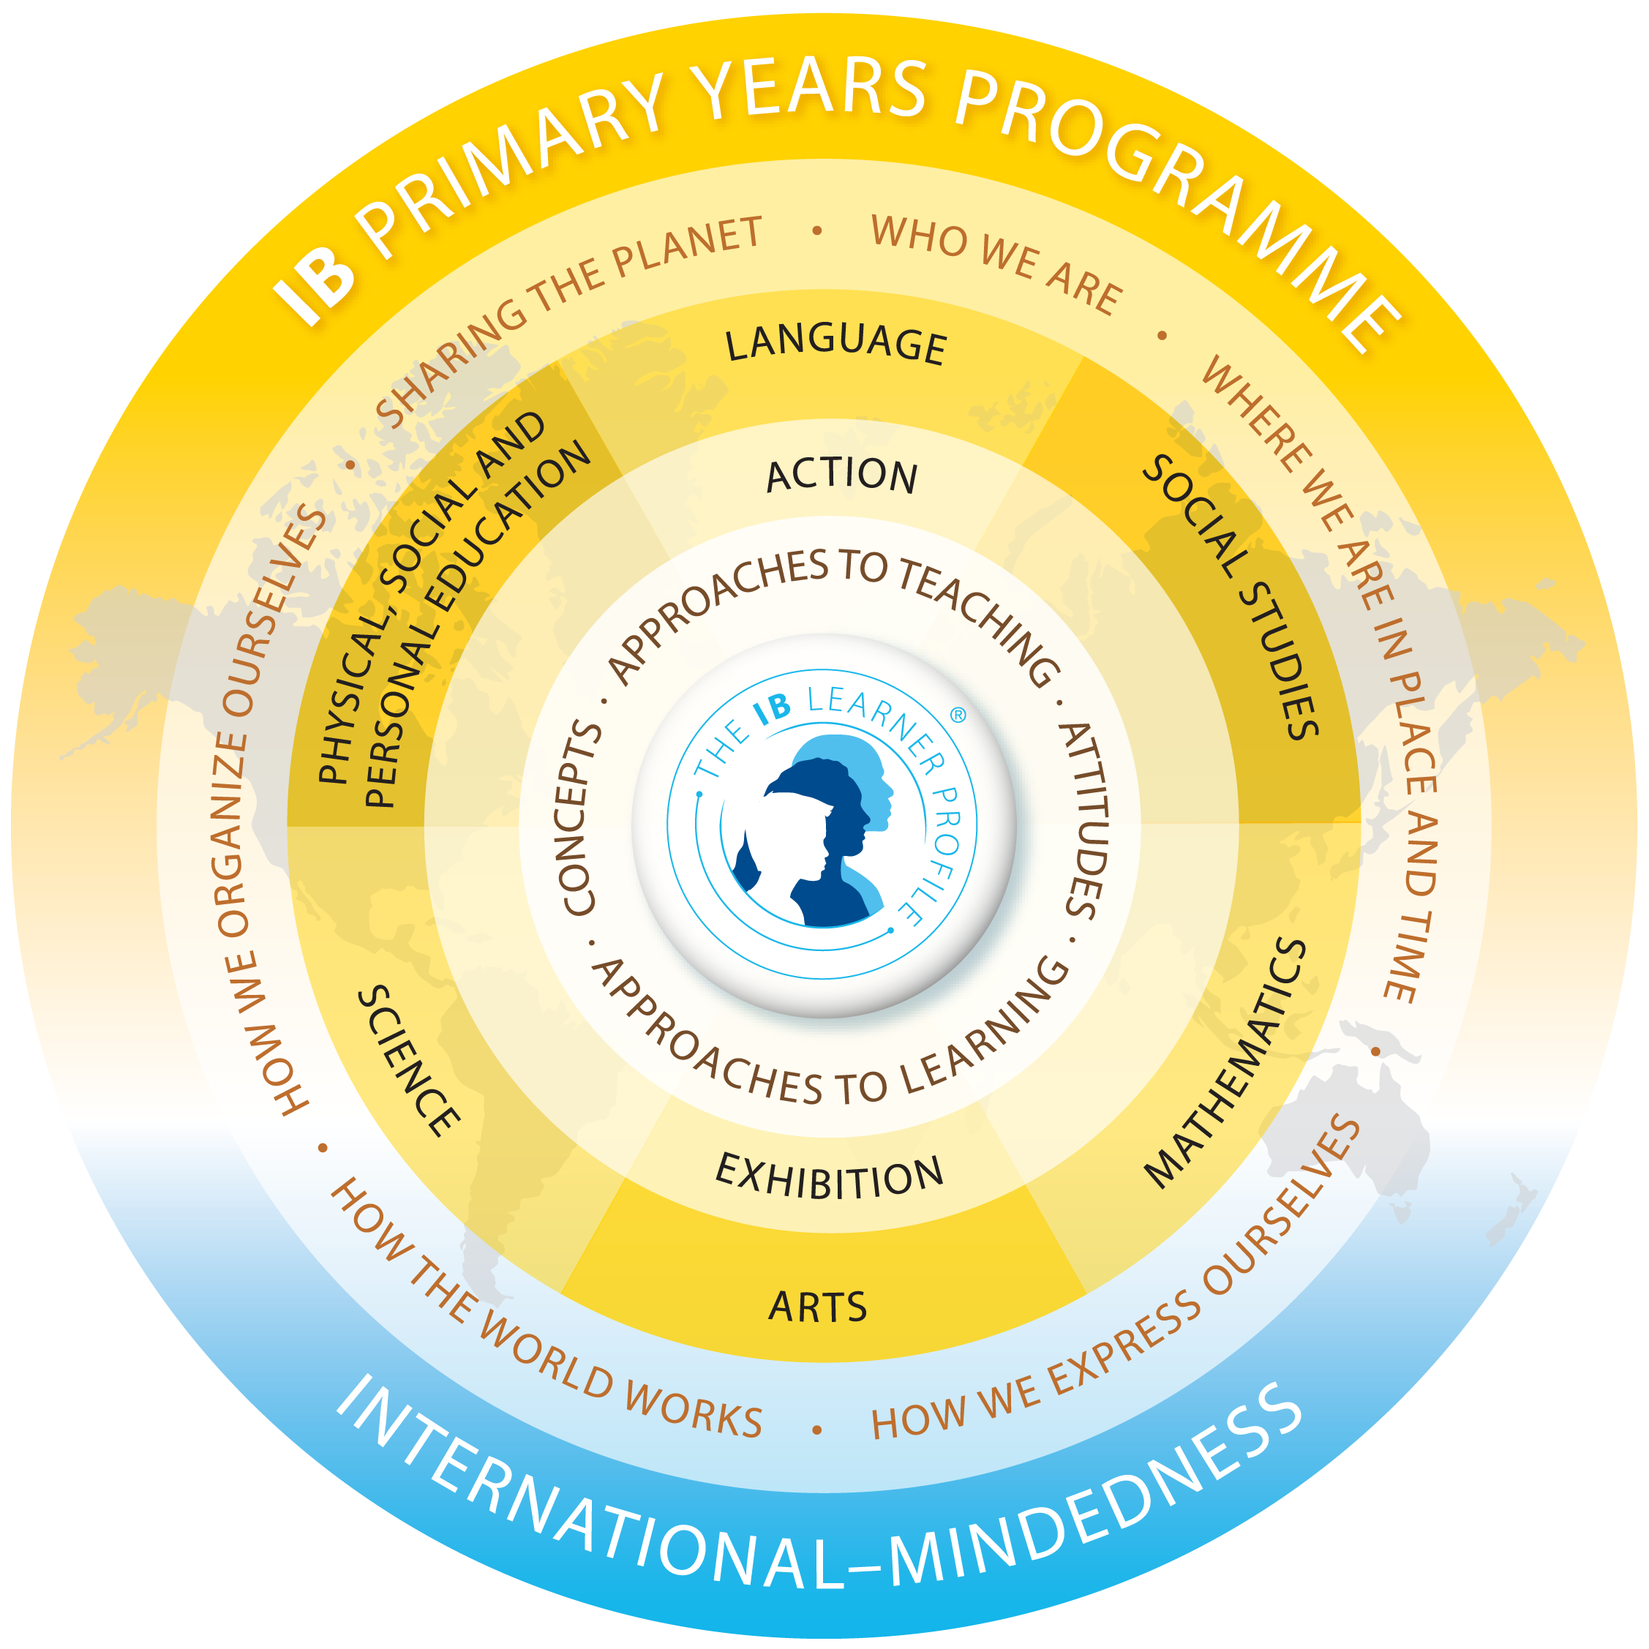
В УПРАВЛЕНИИ:
создание вспомогательных структур поддержки социального взаимодействия,
эмоционального состояния учащихся, их академических успехов и мотивации; создание оптимального режима функционирования учебного заведения для целостного развития личности ученика;
инвестиции в профессиональное развитие преподавателей.

Slide 11
В ОЦЕНИВАНИИ И АТТЕСТАЦИИ:
использовать приемы рефлексивной практики как средство анализа динамики развития учащихся и их самосознания;
использовать инструмент оценки как «обратную связь»;
использовать принцип формирующей оценки ученика для поощрения интеллектуального риска;
использовать принцип соответствия оценки удовлетворению уникальных потребностей учащихся, их стремлению к творческому и критическому мышлению;
использовать принцип самооценки и его преимущества.

Slide 12
КОМПЕТЕНТНОСТЬ И КОМПЕТЕНТНОСТНЫЙ ПОДХОД
Компетентность – это характеристика человека способного эффективно действовать и добиваться требуемого результата.
Компетентностный подход выдвигает на первое место не информированность, а умение разрешать различные проблемы.

Slide 13
КОМПЕТЕНТНОСТНАЯ МОДЕЛЬ ПЕДАГОГА
Ключевые –
необходимые для любой профессиональной деятельности.
Связаны с успехом личности в быстроменяющемся мире
Общепрофессиональные –
отражают специфику определенной профессиональной деятельности
Специальные –
отражают специфику конкретной предметной сферы

Slide 14
КОМПЕТЕНТНОСТНАЯ МОДЕЛЬ УЧИТЕЛЯ ШКОЛЫ IB
Ключевые:
Умение формировать и развивать универсальные учебные действия, образцы и ценности социального поведения, навыки поликультурного общения и толерантность;
Вера в силы и возможности обучающихся;
Объективность, открытость к принятию других позиций, точек зрения, беспристрастность;
Умение работать в команде;
Общекультурная компетентность;

Slide 15
КОМПЕТЕНТНОСТНАЯ МОДЕЛЬ УЧИТЕЛЯ ШКОЛЫ IB
Коммуникативная компетентность, владение иностранными языками, умение работать в команде. Стремление к диалогу со всеми участниками образовательного процесса;
Социальная ответственность;
Стремление к динамическому развитию личности;
Проявление когнитивных и креативных способностей;
Активная исследовательская позиция;
Компетентность в организации информационной основы деятельности обучающегося.

Slide 16
ОБЩЕПРОФЕССИОНАЛЬНЫЕ:
Любовь к обучению, страсть к преподаванию и познанию;
Умение разрабатывать образовательные программы, свобода и гибкость мышления учителя в выборе способа подачи информации, способность творчески организовать образовательный процесс, самостоятельное построение и адаптация образовательного контента с целью раскрытия потенциальных возможностей каждого ученика;
Интерес к внутреннему миру обучающихся;
Обеспечение межпредметной проектно-исследовательской деятельности учащихся;
Умение показать личностный смысл обучения с учетом индивидуальных характеристик внутреннего мира учащегося;
Компетентность в обеспечении понимания педагогической задачи и способах деятельности. Акцент на междисциплинарной интеграции знания;
Умение перевести тему урока в педагогическую задачу;

Slide 17
ОБЩЕПРОФЕССИОНАЛЬНЫЕ:
Умение ставить педагогические цели и задачи сообразно возрастным и индивидуальным особенностям обучающихся;
Компетентность в педагогическом оценивании;
Ориентированное на студенческие запросы обучение;
Целостный подход к образованию;
Умение превращать учебную задачу в личностно значимую;
Умение принимать решение в различных педагогических ситуациях;
Компетентность в предмете и методах преподавания;
Умение показать личностный смысл обучения с учетом индивидуальных характеристик внутреннего мира учащегося.

Slide 18
ПОНЯТИЕ ПЕДАГОГИЧЕСКОЙ ТЕХНОЛОГИИ
Педагогическая технология – это содержательная техника реализации учебного процесса. В.П. Беспалько
Педагогическая технология – это описание процесса достижения
планируемых результатов. И.П. Волков
Педагогическая технология – это совокупность психолого-
педагогических установок, определяющих специальный набор и
компоновку форм, методов, способов, приемов обучения,
воспитательных средств, она же есть организационно
-методический инструментарий педагогического процесса.
Б.Т. Лихачев

Slide 19
ТЕХНОЛОГИИ ФОРМИРОВАНИЯ ПРОФЕССИОНАЛЬНЫХ КОМПЕТЕНЦИЙ УЧИТЕЛЯ МБ
CASE STUDY
Родина технологии case-study – Соединенные Штаты Америки, а именно Школа бизнеса Гарвардского университета. В 1910 году декан Гарвардской школы бизнеса посоветовал преподавателям ввести в учебный процесс помимо традиционных занятий — лекций и практикумов — дополнительные, проводимые в форме дискуссии со студентами. Этот метод стал популярным на западе, однако для российских учебных заведений он пока еще остается новой технологией.
Кейс-метод — это метод активного обучения на основе реальных ситуаций. В переводе с английского языка case — случай, а case study — это обучающий случай. Суть метода case-study заключается в использовании конкретных учебных ситуаций, описаний условий из жизни организации, группы людей или отдельных индивидуумов, побуждающих обучающихся на формулирование проблемы и поиск вариантов ее решения с последующим детальным разбором на учебных занятиях.

Slide 20
ТЕХНОЛОГИИ ФОРМИРОВАНИЯ ПРОФЕССИОНАЛЬНЫХ КОМПЕТЕНЦИЙ УЧИТЕЛЯ МБ
CASE STUDY
Различаются следующие виды кейсов:
· практические кейсы. Данные кейсы отражают реальную ситуацию или
случай;
· обучающие кейсы. Основной задачей их выступает обучение;
· научно-исследовательские кейсы, которые ориентированы на включение
ученика в исследовательскую деятельность.
Кейс-метод дает возможность оптимально сочетать теорию и практику, развивать навыки работы с разнообразными источниками информации. Обучающиеся не получают знания в готовом и законченном виде. Они учатся добывать их самостоятельно, а принятые решения в той или иной практической ситуации запоминаются быстрее, чем заучивание традиционных правил.

Slide 21
CASE STUDY
Процесс решения проблемы, изложенной в кейсе, — это творческий процесс познания, который подразумевает коллективный характер деятельности. Следовательно, обучающиеся учатся общению: работать в группах, слушать собеседников, аргументировать свою точку зрения, выстраивать логические схемы решения проблемы, которая допускает неоднозначное решение. На уроках с применением кейс-технологий ученикам надо думать, анализировать, развивать навыки ведения дискуссии.
Как и у любого метода, у кейса есть свои трудности. Прежде всего, его применение требует серьезной и грамотной подготовки. Учитель должен продумать форму представления кейса, спланировать деятельность детей, сочетая индивидуальные и групповые формы работы.
Кейс-метод может быть применен на занятиях по иностранному языку, поскольку носит комплексный характер и содержит все виды речевой деятельности: чтение, говорение, письмо, аудирование. У обучающихся появляется реальная возможность общения на иностранном языке в процессе взаимодействия с другими участниками группы и преподавателем.

Slide 22
CASE STUDY. EXAMPLES AND TOOLS
Example 1
Quick study guide
Tools for case study

Slide 23
ТЕХНОЛОГИЯ МОЗГОВОГО ШТУРМА (BRAINSTORMING)
Одним из активных методов, используемых в обучении, является «мозговой штурм» (англ. brainstorming), представляющий собой эффективный способ стимулирования творческой активности и позволяющий найти решение сложных проблем путем применения специальных правил обсуждения.
Метод «мозгового штурма» был разработан в 1953 году Алексом Осборном, сотрудником рекламного агентства BDD&O. Данный метод основан на допущении, что одним из основных препятствий для рождения новых идей является боязнь оценки: люди часто бояться высказать вслух интересные неординарные идеи из-за опасения встретиться со скептическим либо даже враждебным к ним отношением со стороны руководителей и коллег. В связи с этим основным правилом применения мозгового штурма является исключение оценочного компонента на начальных стадиях создания идей. Классическая техника мозгового штурма, предложенная Осборном, основывается на двух
основных принципах – «отсрочка вынесения приговора идее» и «из количества рождается качество».

Slide 24
BRAINSTORMING
Метод «мозгового штурма» (мозговая атака, «брейнсторминг») является
оперативным методом решения проблемы на основе стимулирования творческой активности. Участникам обсуждения предлагают высказать как можно большее количество возможных вариантов решения, из общего числа высказанных идей отбирают наиболее удачные, которые могут быть использованы на практике.

Slide 25
BRAINSTORMING
Использование данного приема предполагает пошаговую реализацию.
Шаг 1- разминка (длится 3 минуты). На протяжении
нескольких уроков изучается тема “Is it easy to be young?”. Учитель предлагает провести брейнсторминг при участии всех учеников группы и назвать как можно больше идей, которые ассоциируются у них с данной темой. Составляется ментальная карта (кластер), среди идей фигурирует “Teenager’s problems”.
Шаг 2 – объединение учащихся в мини-группы.
Шаг 3 – работа в мини-группах. Учитель четко излагает проблему или вопрос, требующий решения. Так, например, можно предложить
провести в мини-группах брейнcторминг по проблеме текста, который предстоит
прочесть ученикам “Young people – old problems”.
Задача учащихся – высказать и записать как можно больше идей (даже самых абсурдных), а затем после прочтения текста сделать вывод о том, какие проблемы свойственны подросткам во всем мире, а какие волнуют только российских подростков.

Slide 26
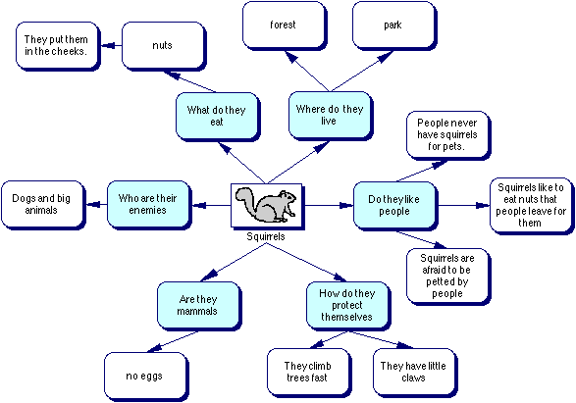
BRAINSTORMING
Examples
Guide
Tools

Slide 27
(ЦИФРОВОЙ СТОРИТЕЛЛИНГ DIGITAL STORYTELLIG)
СОЧЕТАНИЕ
Рассказывание истории
Использование цифровых средств
Графика, аудио, видео
Storytelling

Slide 28
СТОРИТЕЛЛИНГ В ОБРАЗОВАНИИ
ПРИЧИНЫ
Мотивация к действию
Информационная среда
Низкий уровень словесной грамотности
Развитие коммуникативных умений

Slide 29
СТОРИТЕЛЛИНГ – СРЕДСТВО РЕШЕНИЯ ЗАДАЧ:
Развития мотивации к учению
Формирования устной и письменной речи
Развития логического мышления
Формирования самосознания и толерантности
Совершенствования мультимедийной грамотности

Slide 30
ПРЕИМУЩЕСТВА ЦИФРОВОГО СТОРИТЕЛЛИНГА
Убедительное и наглядное объяснение
Оперативное распространение цифровых историй
Индивидуализация обучения
Моделирование учебных ситуаций
Повышение вовлеченности в учебный процесс

Slide 31
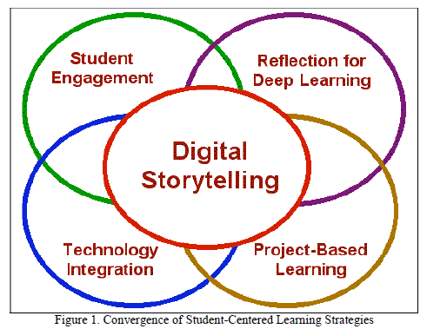
DIGITAL STORYTELLIG. EXAMPLES
Summer smells
Litlle Caterpillar’s strange adventure
3. What do you think your child will be like?

Slide 32
ИНТЕРАКТИВНЫЙ ПЛАКАТ. INTERACTIVE POSTER
Интерактивный плакат – электронный учебный плакат, имеющий интерактивную навигацию, которая позволяет отобразить необходимую информацию: графику, текст, звук. По сравнению с обычными полиграфическими плакатами, интерактивные электронные плакаты являются современным многофункциональным средством обучения и предоставляют более широкие возможности для организации учебного процесса.
Особенности интерактивных плакатов:
высокая интерактивность – диалог между учителем и учеником посредством данной программы;
простота в использовании – интерактивный плакат не требует инсталляций, имеет простой и понятный интерфейс;
богатый визуальный материал - яркие анимации явлений и процессов, фотографии и иллюстрации, что дает преимущество над другими продуктами и средствами обучения;
групповой и индивидуальный подход - позволяет организовать работу как со всем классом (использование на интерактивной доске, демонстрационном экране), так и с каждым отдельным учеником (работа за персональным компьютером, планшетом);
учебный материал представлен в виде логически завершенных отдельных фрагментов, что позволяет учителю конструировать уроки в соответствии со своими задачами.

Slide 33
ИНТЕРАКТИВНЫЙ ПЛАКАТ. INTERACTIVE POSTER
EXAMPLES
Rock music tree
All about cats
TOOL

Slide 34
ТАЙМЛАЙН. TIMELINE
Таймлайны можно использовать для формирования у учеников системного взгляда на исторические процессы развития науки. С их помощью можно подготовить проекты, посвященные биографиям ученых, деятелей искусства, историческим событиям.
Таймлайн – это универсальный способ представления любой информации. Он объединяют аудио, видео, фотографии на одной странице в хронологическом порядке. В результате получается интересная история.
Таймлайн может составлять один участник, а группа учеников в совместной работе. Это придает учебной деятельности социальную направленность и способствует формированию общекультурных компетенций.

Slide 35
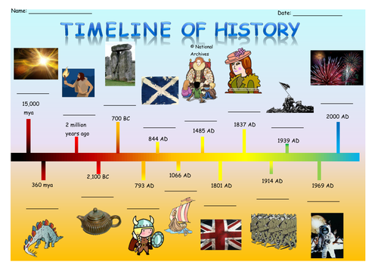
ЛИНИЯ ВРЕМЕНИ. TIMELINE
EXAMPLE
TOOLS
http://www.myhistro.com/
https://www.tiki-toki.com/
https://americantesol.com/blogger/timelinetools/

Slide 36
АНИМАЦИЯ. ANIMATION
Применение анимации в образовании возможно в нескольких направлениях.
Во-первых: мультфильм может существовать исключительно как
познавательный. В свою очередь, такие познавательные мультфильмы могут
быть подразделены на несколько направлений в зависимости от применения.
Во-первых, обучающий анимационный фильм может быть просто частью
учебного материала, то есть наглядным пособием, которым время от времени
пользуется преподаватель при проведении занятий.
Как правило, такие мультфильмы должны быть небольшими и применяться лишь как дополнение к основному учебному материалу.
В-третьих, обучающий мультфильм может выступать как полностью готовый
методический материал, способный показать что-либо от и до.

Slide 37
АНИМАЦИЯ. ANIMATION
EXAMPLES
TOOLS
https://www.powtoon.com/home/
https://biteable.com/templates/
https://mashable.com/2010/10/27/create-animations-online/#Cy7m_LhblEqu

